Slide 1
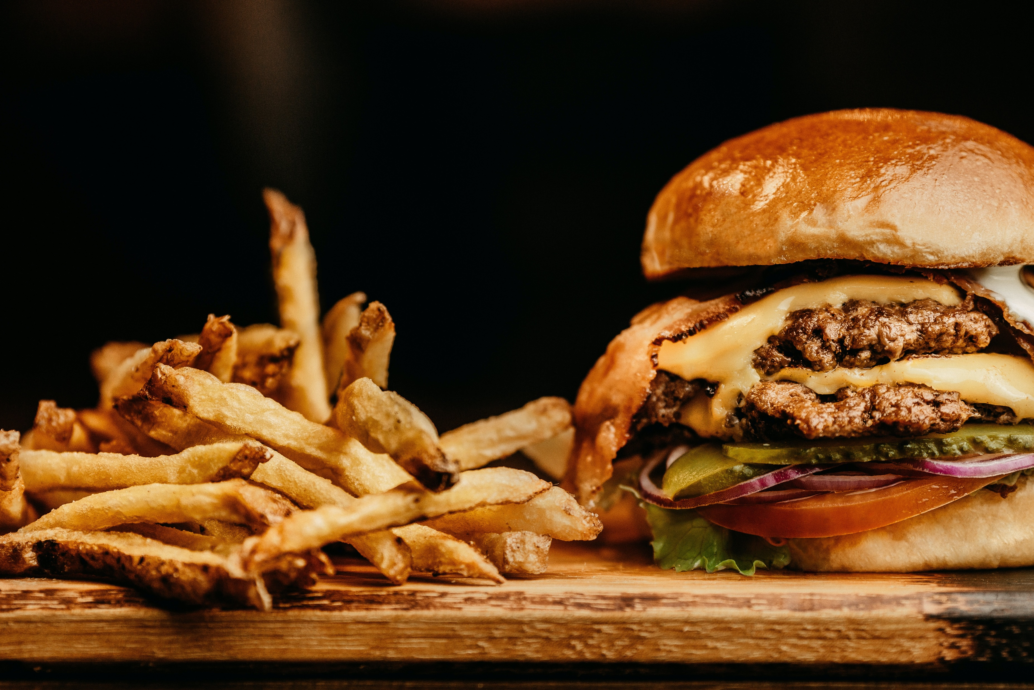
blue burger
New
OPEN !!
新しいスタイルの
バーガーショップ
日本初上陸！

Slide 2
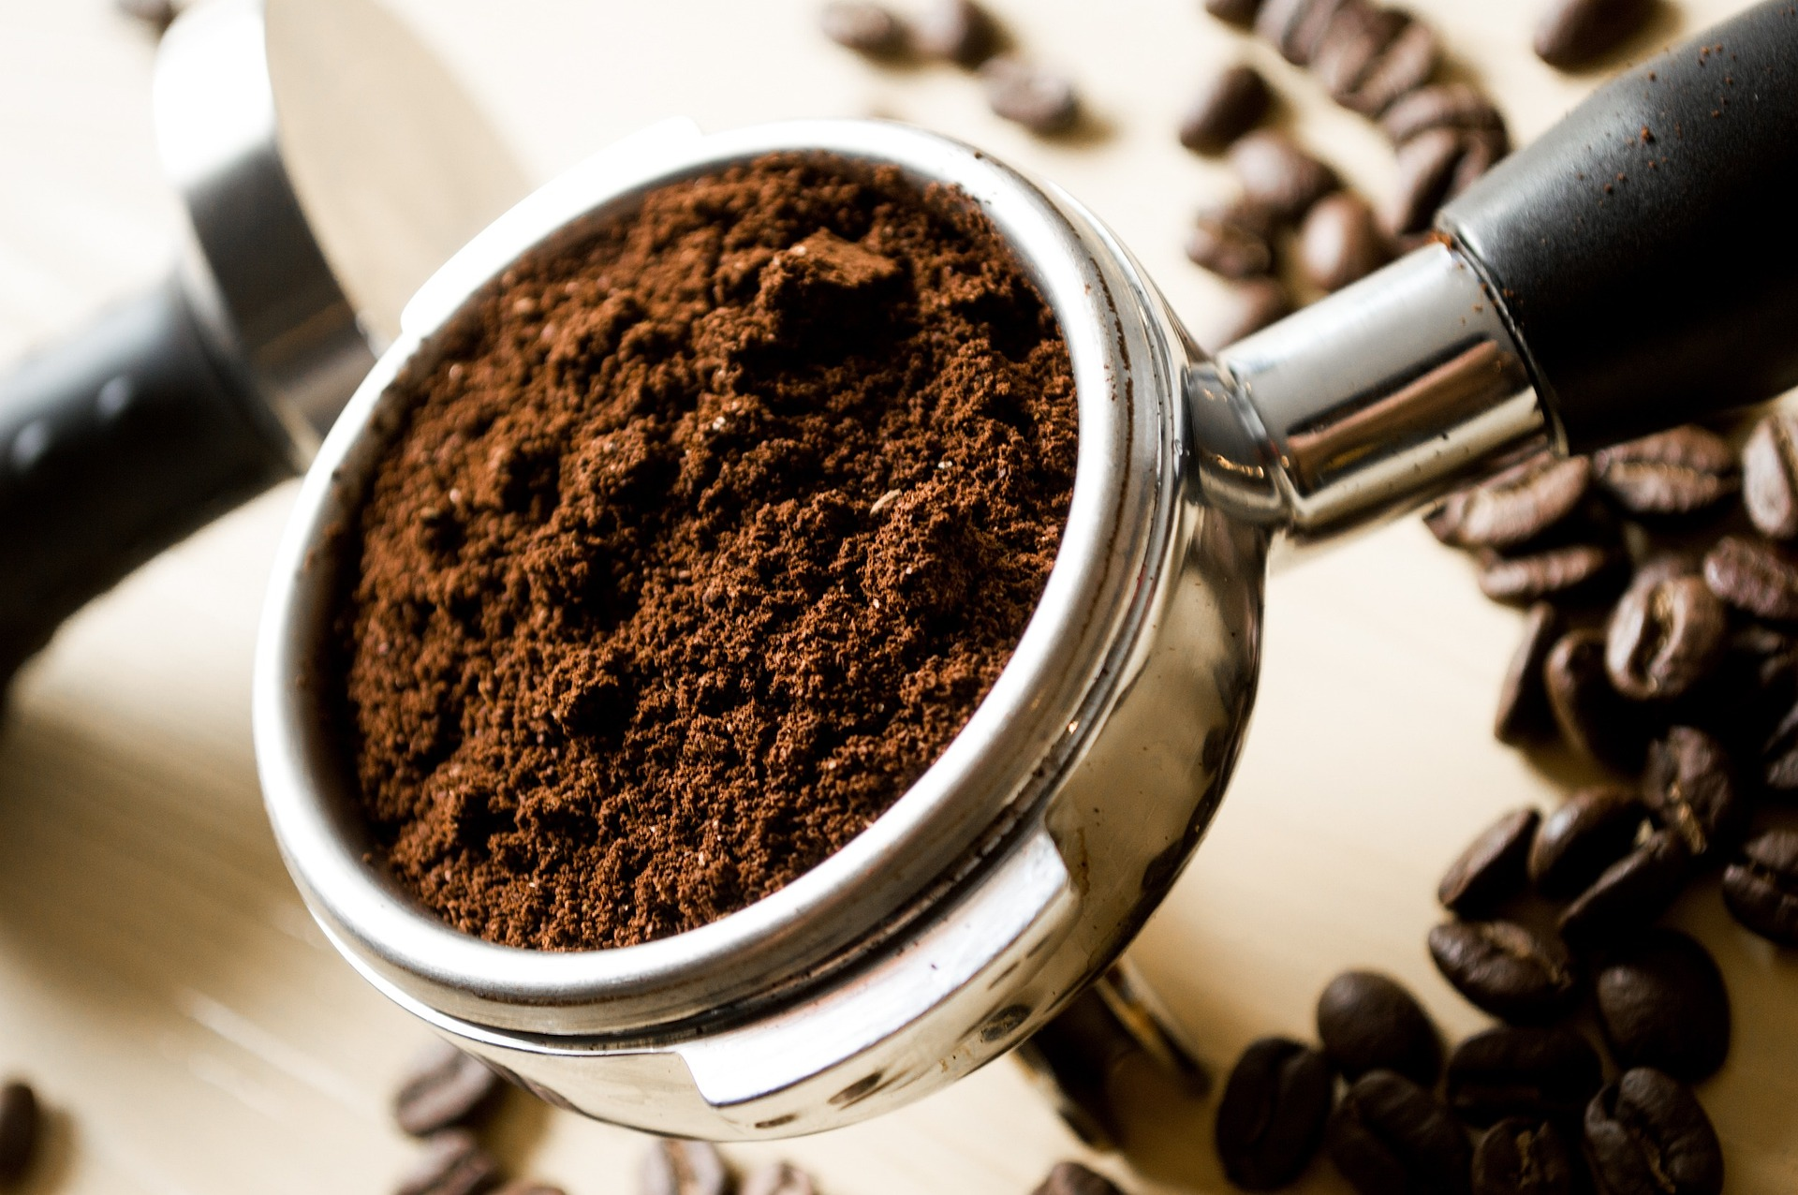
Best of
Selection
cafeメニューにもこだわり
厳選したコロンビア産の
コーヒー豆を使用

Slide 3
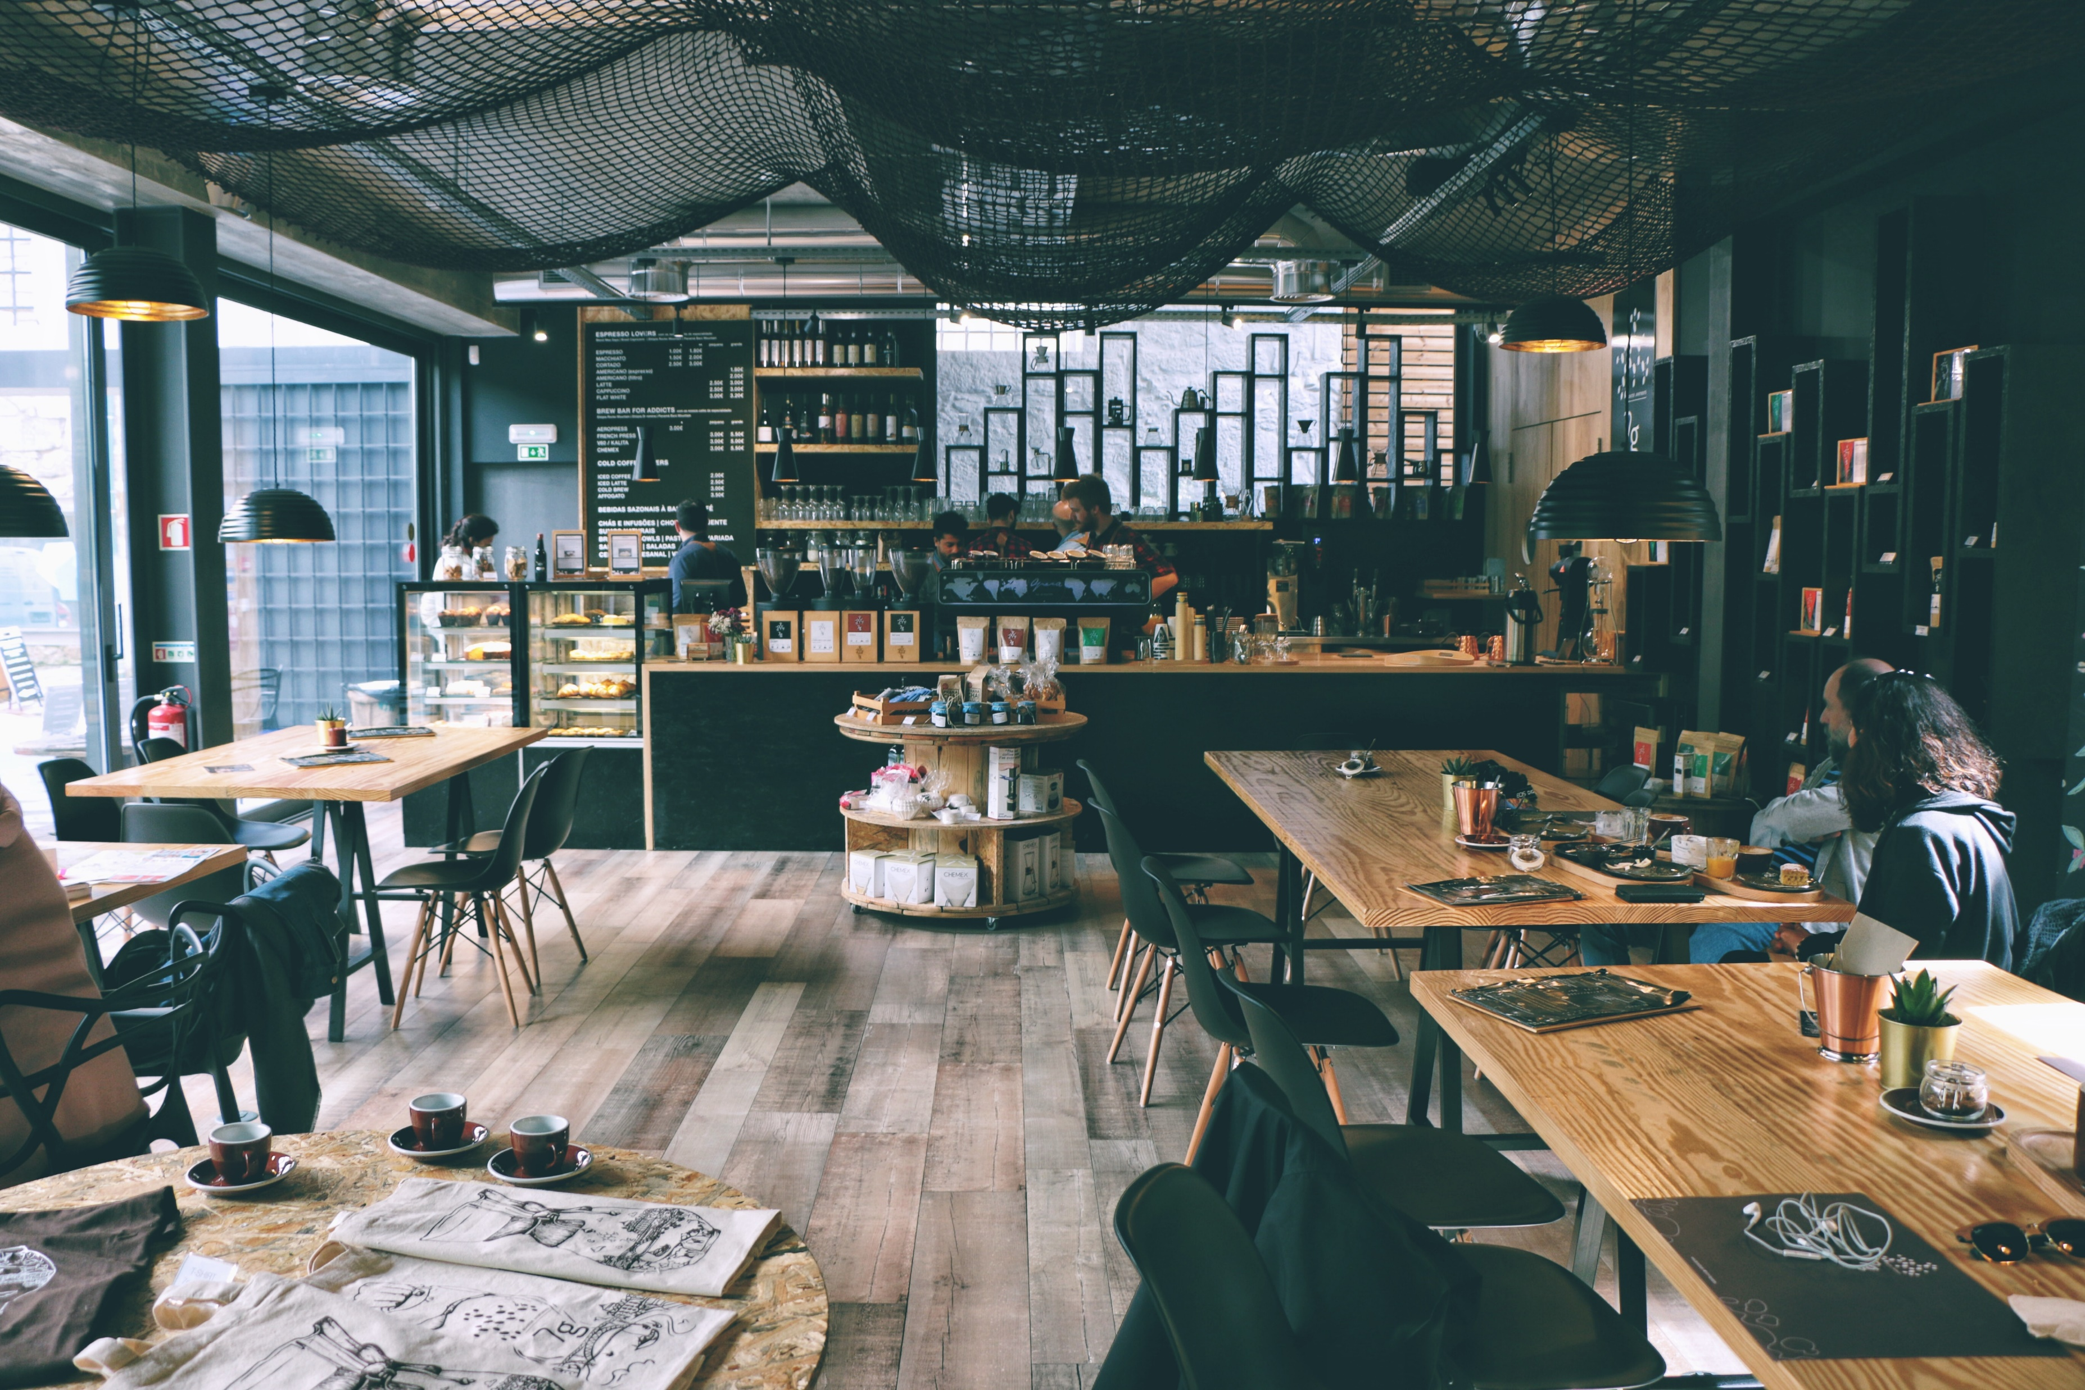
NY
Interior
Design style
NYスタイルの
こだわりぬいたインテリアで
ゆっくりと

Slide 4
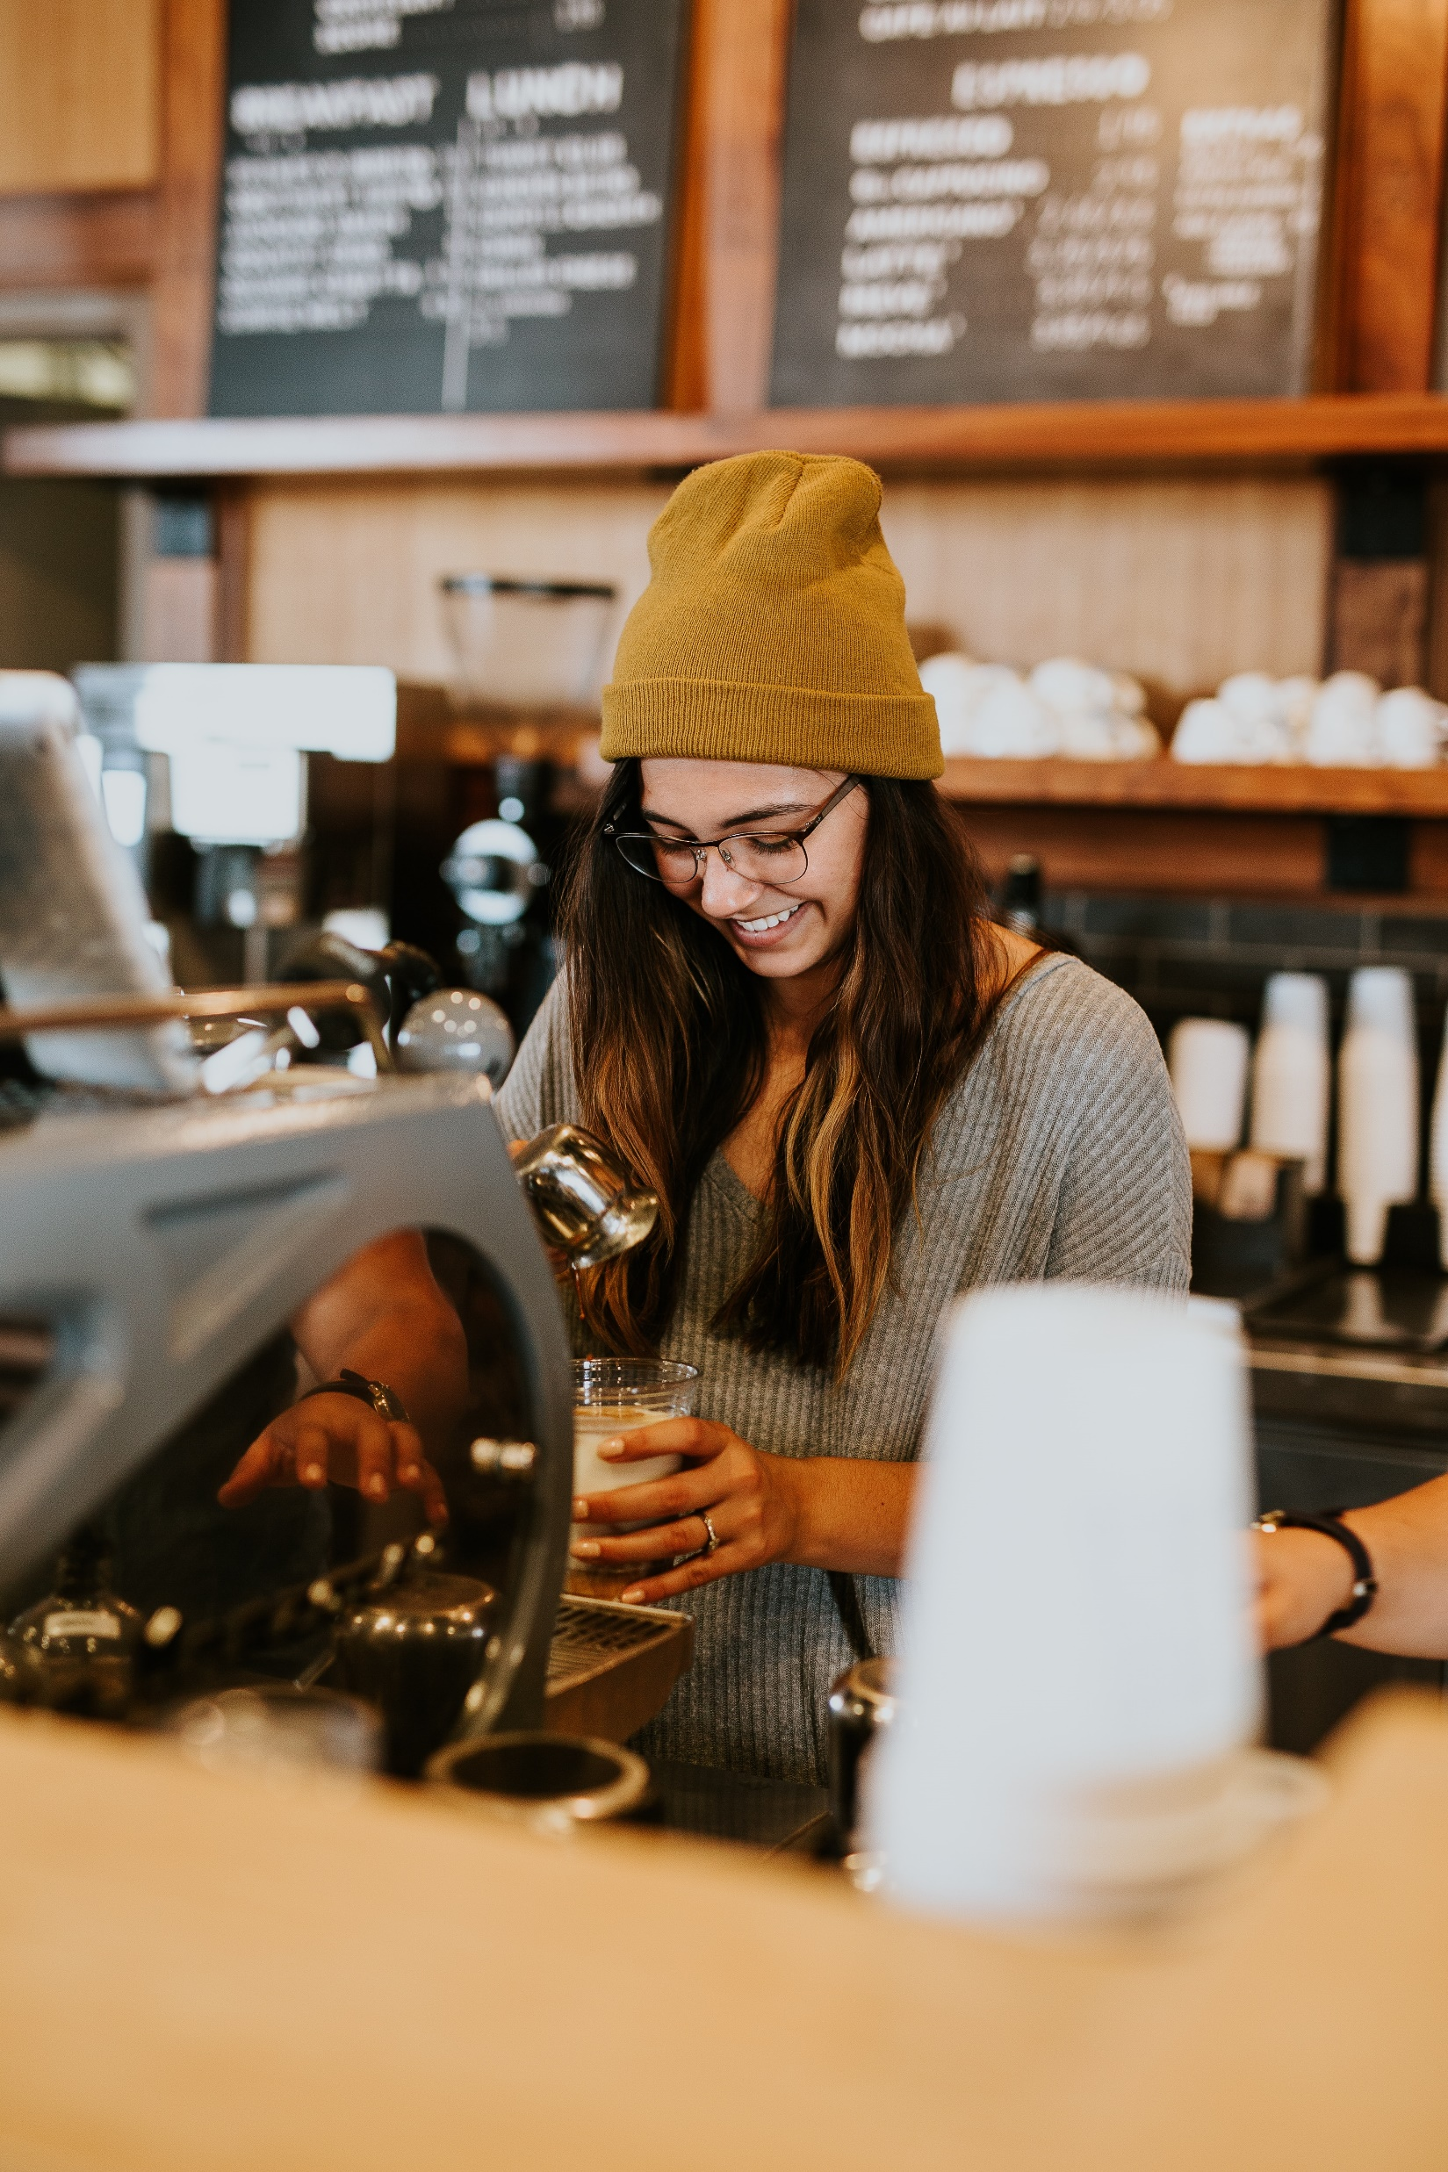
Recruit
私たちと
一緒に
働きませんか？

